Slide 1

Al Jaaf, Ileyan; Alsleben, Yannick; Greguric, Luka; Karpuzoglu, Yasemin, Rodovnitschenko, Anastasia; Rudenko, Yuliya

Slide 2
Agenda
Einführung
Schlüsselwörter
Datentypen
Operatoren
Schleifen
Bedingungen
Groovy – Truth
Bedingte Operatoren
Klassen & Methoden
Exception Handling
Datenstrukturen
Testen

Slide 3
Java Virtual Machine (JVM)
Teil der Laufzeitumgebung für Java Programme
Java Programm wird in einer eigenen virtuellen Maschine ausgeführt
→ Ist für die Ausführung von Java-Bytecodes verantwortlich
Beispiele für Sprachen auf der JVM: Java, Scala, Kotlin, Groovy

Slide 4

Geschichte zu Groovy
Wurde 2003 von James Strachan entwickelt
Version 1.0: 2007,
→ 2.0: 2012
→ 3.0: 2014
2015: Projekt bei Apache Software Foundation

Slide 5
Allgemeines
Unterstützt die dynamische und statische Typisierung
Wird auf der JVM ausgeführt und sorgt für eine Verfügbarkeit für viele Plattformen wie Linux, MacOS, Windows
Ist objektorientiert
Groovy-Quellcode wird in Java-Bytecode kompiliert
→ Kann auf jeder Plattform ausgeführt werden, auf der JRE installiert ist

Slide 6
Gründe für Groovy
Agil und dynamisch
Nahtlose Integration mit allen vorhandenen Java-Objekten und Bibliotheken
→ Einfach für Java Entwickler

Slide 7
Schlüsselwörter

Slide 8
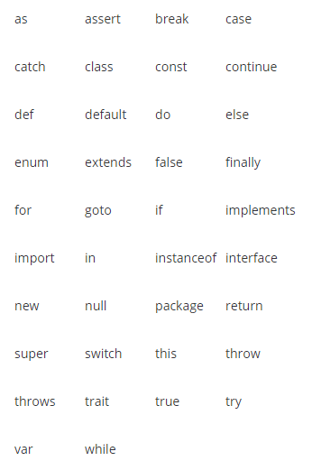
Im Prinzip dieselben Schlüsselwörter wie in Java
Nicht für Variablen und Methodennamen benutzen
const, goto, strictfp und threadsafe sind Platzhalter →haben bisher keine Verwendung in Groovy

Slide 9
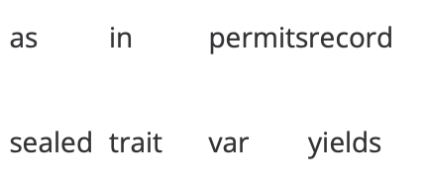
Kontextuelle Schlüsselwörter
Werden nur in bestimmten Fällen benutzt
Dürfen für Variablennamen benutzt werden

Slide 10
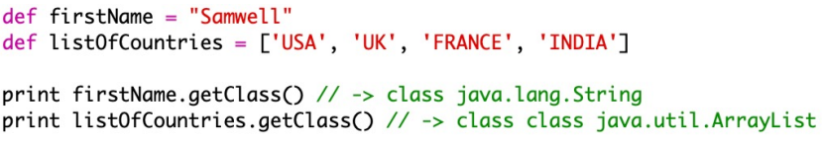
def-Keyword
Wird verwendet, um eine untypisierte Variable od. Funktion zu definieren

Slide 11
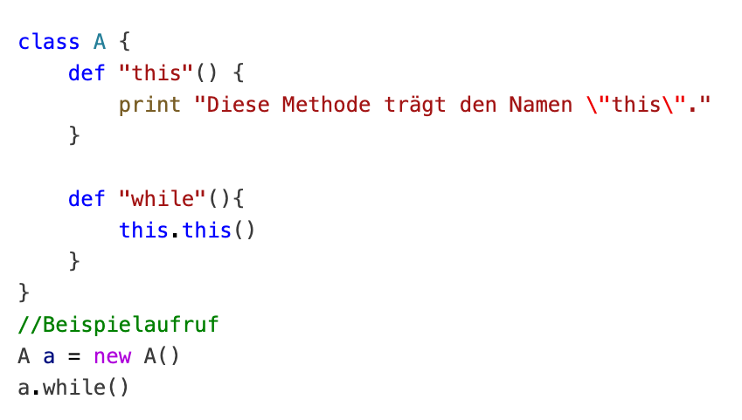
Schlüsselwörter als Variablennamen

Slide 12
Datentypen

Slide 13
Build–In Datentypen
Groovy unterstützt alle eingebauten Datentypen von Java und hat zusätzlich eigene Datentypen und erweiterte Funktionen
primitive Datentypen
  Logisch - boolean
  Ganzzahl – byte, short, int, long
  Fliesskommazahlen – float, double
  Zeichen – char
Komplexe Datentypen
  BigInteger
  BigDecimal

Slide 14
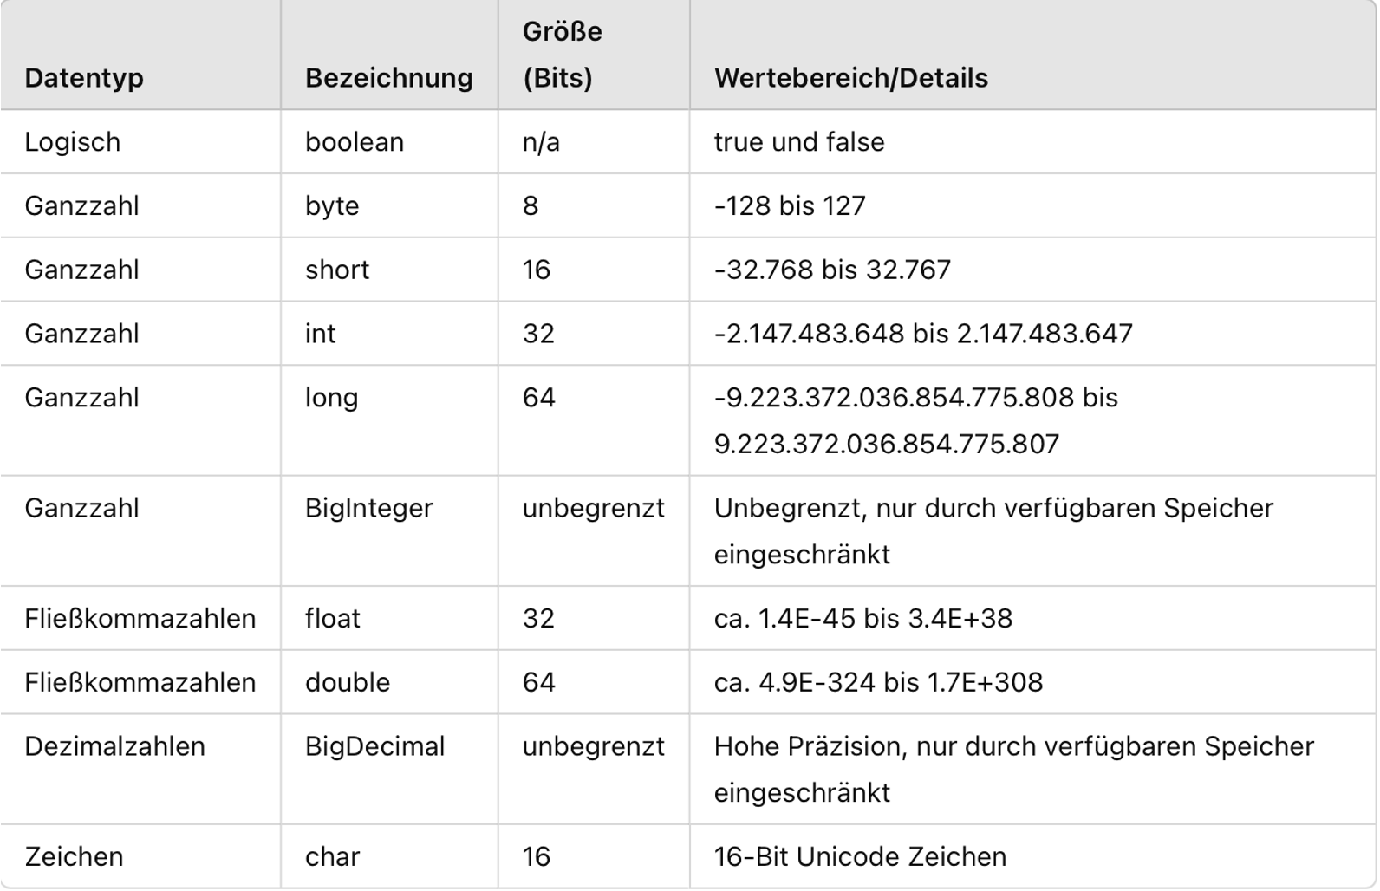

Slide 15
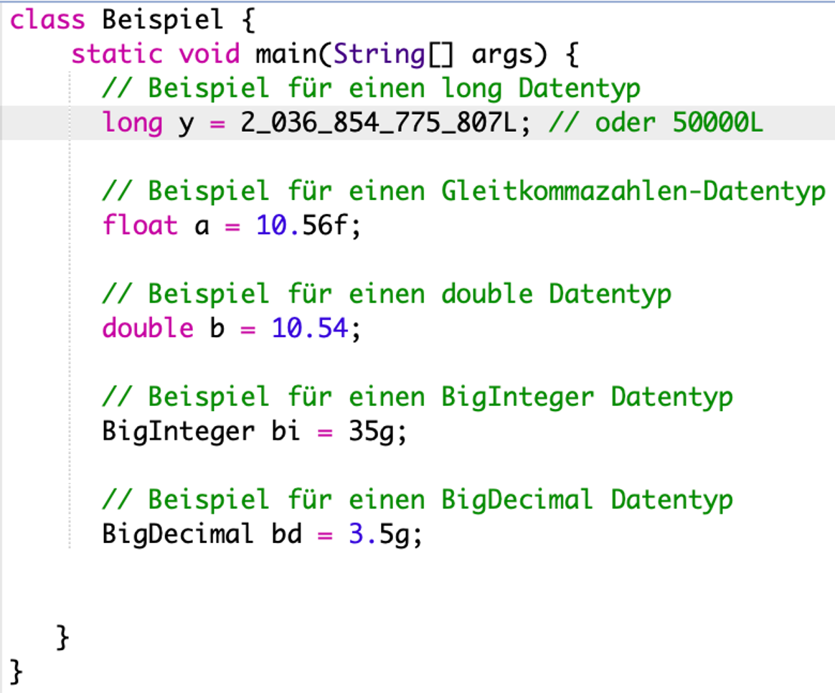
Numerische Datentypen

Slide 16
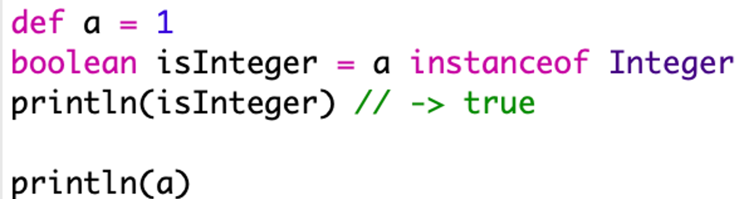
Dynamische Typdeklaration

Slide 17
Komplexe Datentypen
Zeichenketten

Slide 18
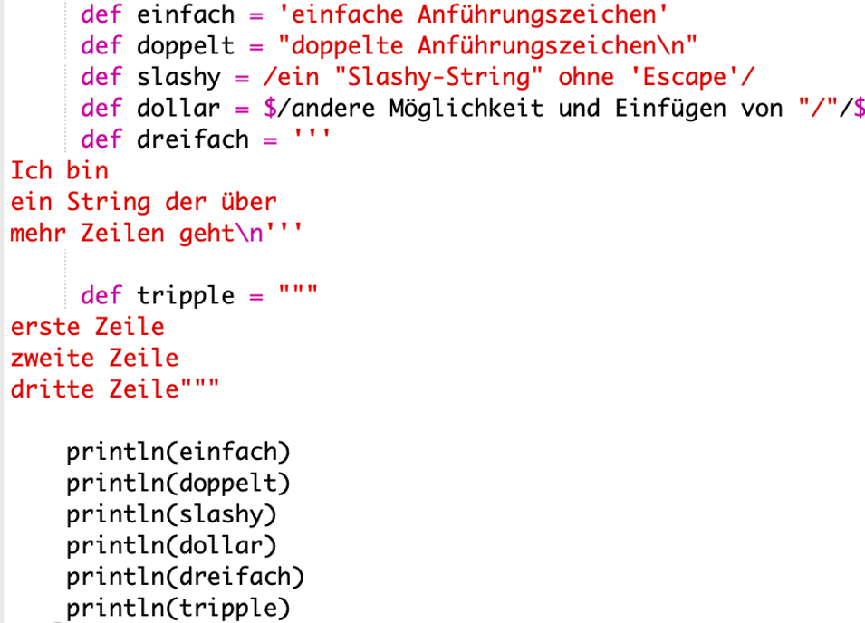
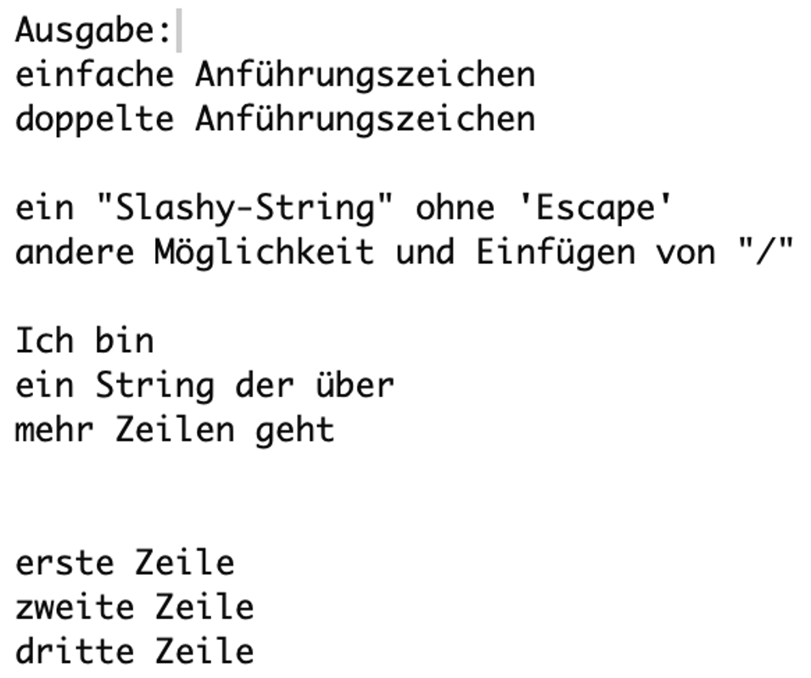
Strings

Slide 19
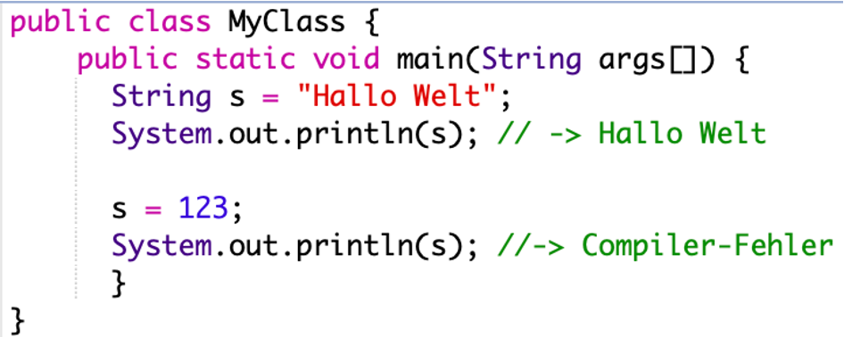
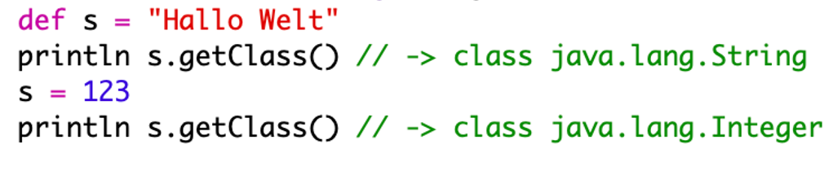
Statische vs. Dynamische Typen
Statisch typisiert (Java)
Dynamisch typisiert (Groovy)

Slide 20
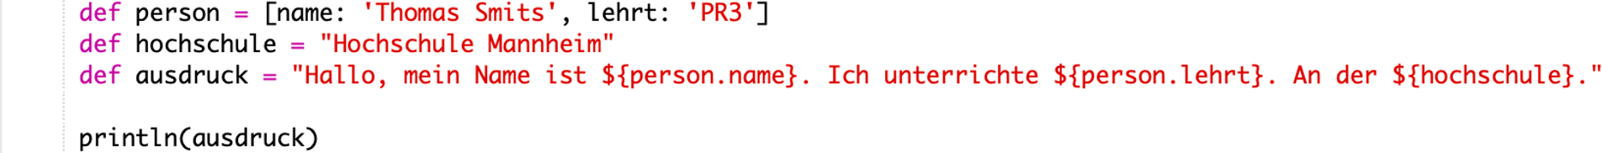
GString

Slide 21
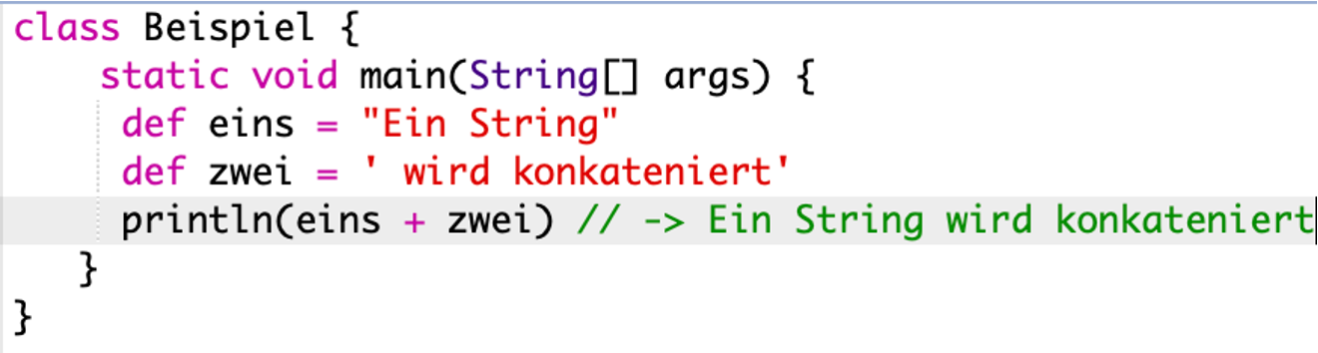
String Konkatenation
Jeder String kann mit „+“ konkateniert werden

Slide 22
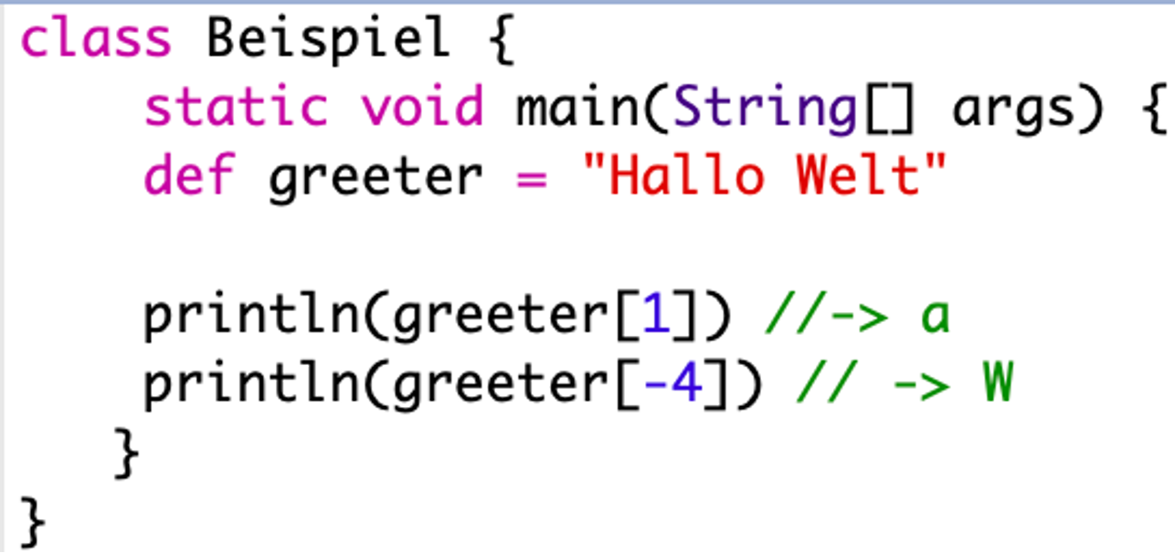
String Index
Mit positiven & negativen Indizes auf Zeichen eines Strings zugreifen

Slide 23
Operatoren

Slide 24
Grundlegende Operatoren
Arithmetische Operatoren (-, +, *, **,…)
Relationale Operatoren (==, !=, <, >,…)
Logische Operatoren (&&, ||, !)
Bitweise Operatoren (&, |, ^, ~)
Bitweise Verschiebung (<<, >>,>>>)
Konditionale Operatoren (!, ? :, ?:)

Slide 25
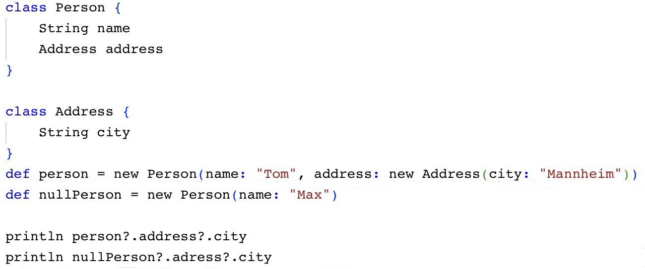

Sicherheitsnavigations-Operator (?.)
Verwendung: <Objekt>?.<Eigenschaft>
Sicherer Zugriff auf verschachtelte Eigenschaften oder Methoden
→ Vermeiden von NullPointerExceptions

Slide 26
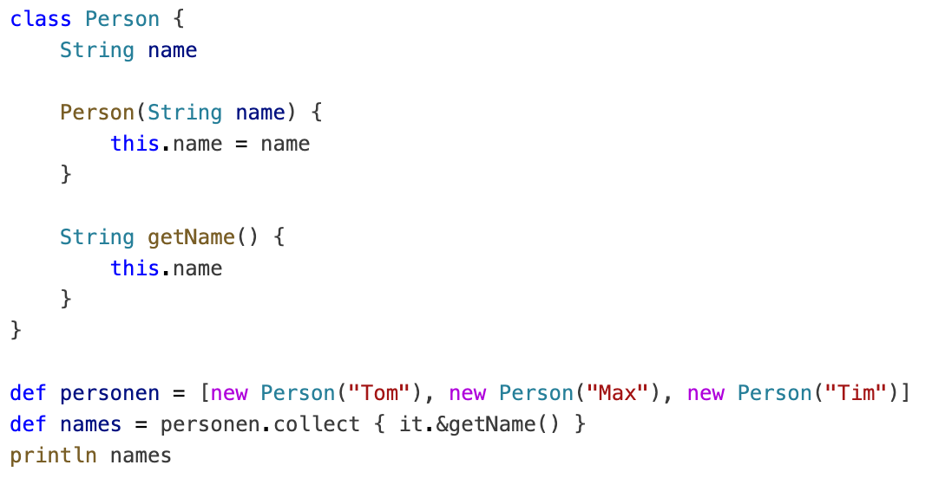

Methodenreferenz-Operator (.&)
Verwendung: <Methode> { <Objekt>.&<Methode>()}
Referenziert eine Methode als Closure
Operatoren
26

Slide 27
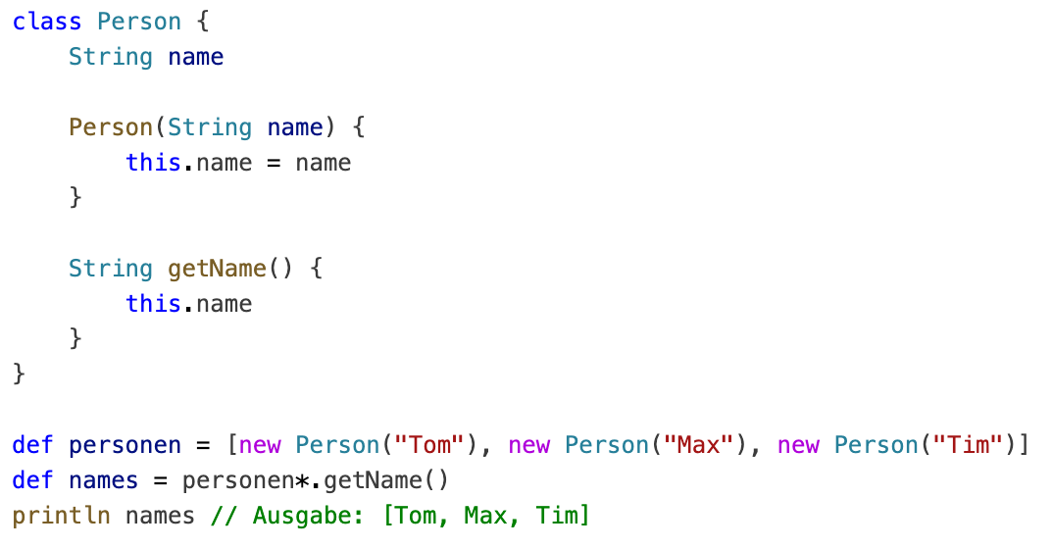
Spread-Operator (*.)
Verwendung: <Collection>*.<Methode>
Wendet eine Methode auf alle Elemente einer Collection an

Slide 28
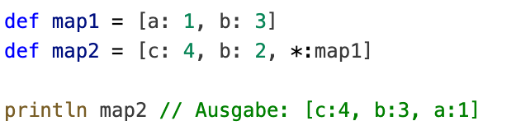
Spread-Map-Operator (*:)
Verwendung: def map2 = [<Element1>, <Element2>,… *:<map1>]
Ermöglicht es die Inhalte einer Map in eine andere einzufügen

Slide 29
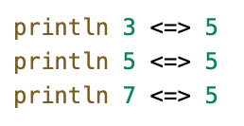
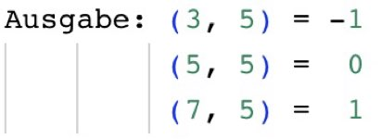
Raumschiff-Operator (<=>)
Verwendung: <Wert1> <=> <Wert2>
Wird beim Vergleich verwendet
→ Gibt entweder -1, 0 oder 1 zurück

Slide 30
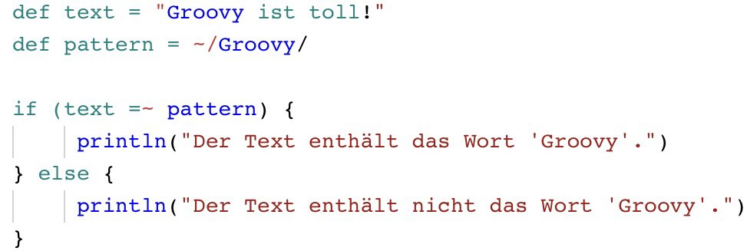
Regex-Operator (=~) / (==~)
Verwendung:
<String> ~= <Muster>
Werden für reguläre Ausdrücke verwendet
=~ erstellt ein Matcher Objekt
==~ prüft ob eine Zeichenkette vollständig mit dem Muster übereinstimmt

Slide 31

Live Übung: Operatoren

Slide 32
Schleifen

Slide 33
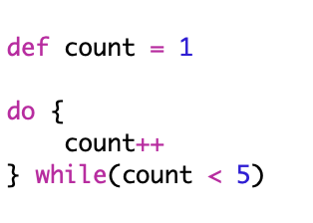
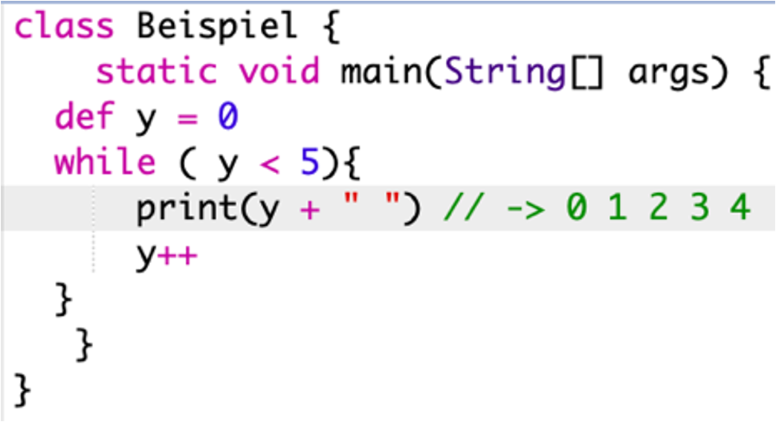
while - Schleife
Kopfgesteuert
Fußgesteuert

Slide 34
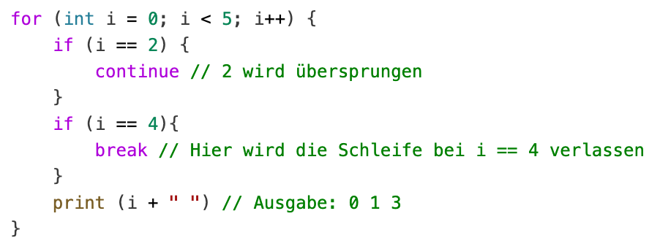
for - Schleife
Wie in Java gilt für while- und for-Schleifen:
  break: aus der Schleife springen
  continue: weiter mit der nächsten Iteration

Slide 35
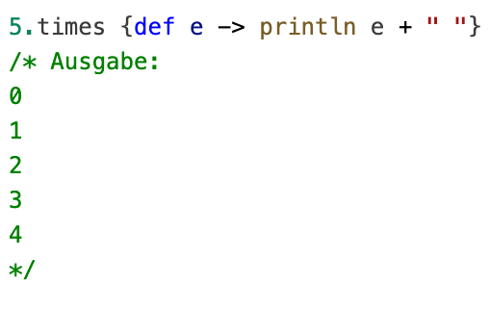
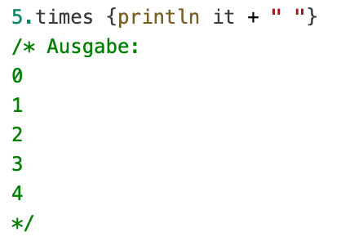
times-Schleife
In Groovy besitzen Zahlen die Methode times → bekommt ein Closure als Parameter
Mit benanntem Parameter
Ohne benannten Parameter → Automatisch it als Name

Slide 36
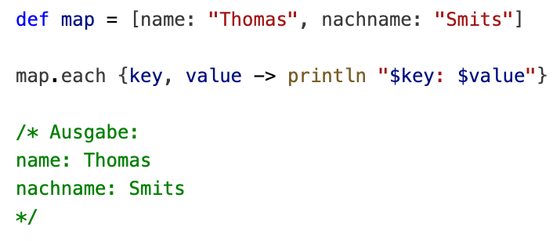
each-Schleife
Über die Elemente von Collections kann man noch mit Hilfe der each-Schleife iterieren
Sie bekommt ein Closure als Parameter und wendet den Ausdruck auf alle Elemente an

Slide 37

for – in Schleife
Durchläuft das Objekt „Iterable“
Häufig verwendete Iterable sind:
  Ranges
  Lists
  Arrays
  Maps
  Zeichenfolgen

Slide 38
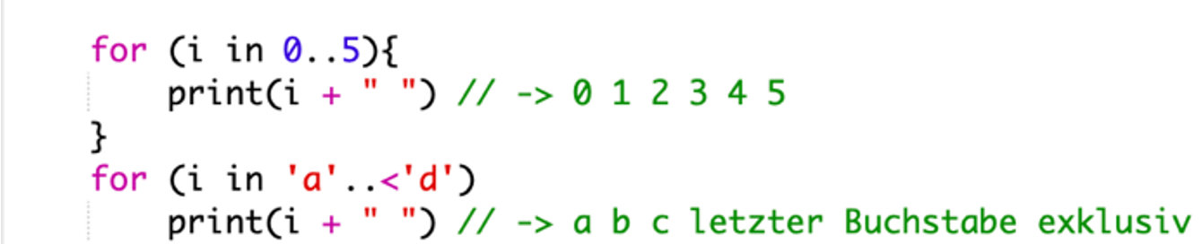
Iteration über Ranges

Slide 39
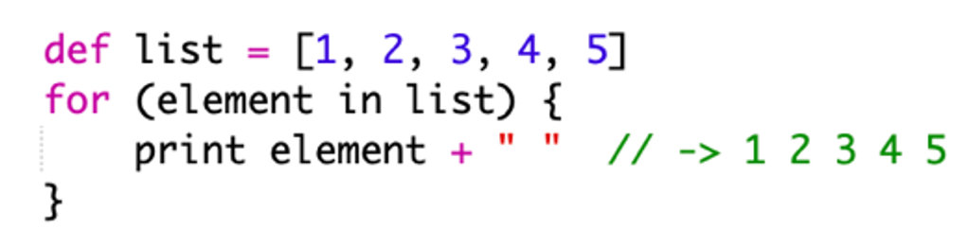
Iteration über Listen

Slide 40
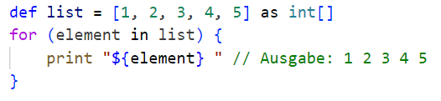
Iteration über Arrays

Slide 41
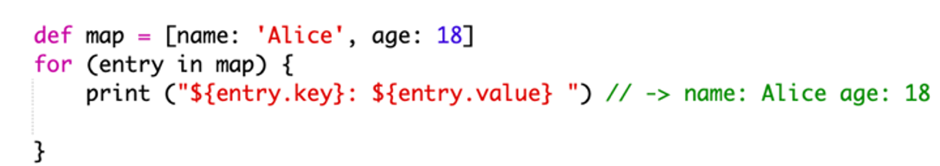
Iteration über Maps

Slide 42
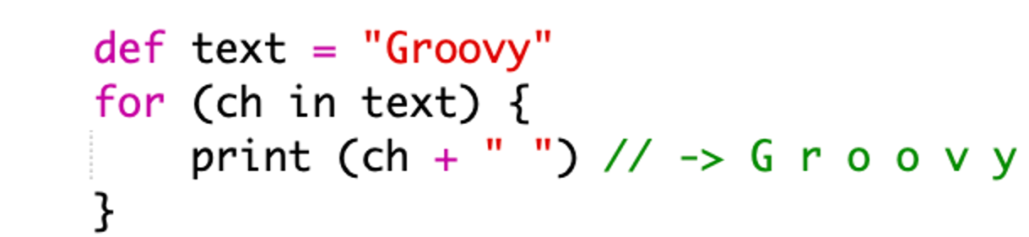
Iteration über Zeichenfolgen

Slide 43
Bedingungen
Groovy-Truth und Operatoren

Slide 44
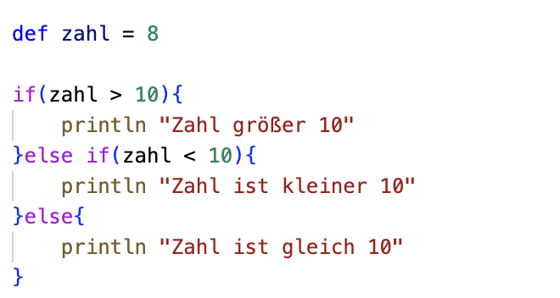
Bedingungen: If/else

Slide 45
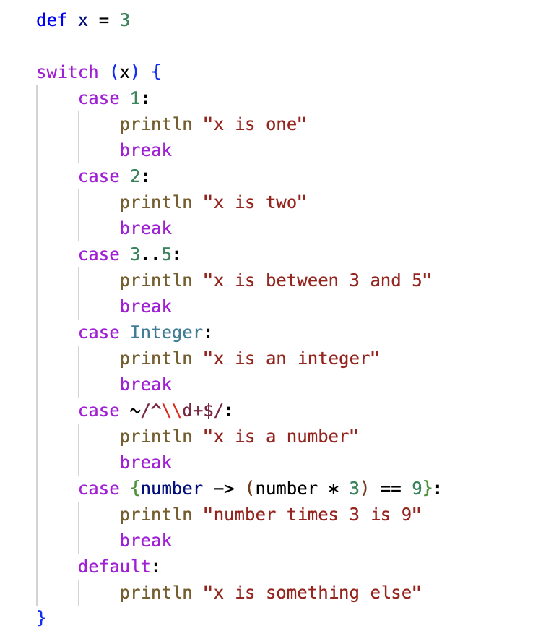
Switch - Case

Slide 46
Switch - Case
Switch-Case unterstützt folgende Arten des Vergleichs
Case-Values stimmen überein, wenn Switch-Value eine Instanz derselben Klasse ist
„Regulärer Ausdruck-Case“-Value, wenn toString() Repräsentation von Switch-Value dem Regex gleicht
„Collection-Case“-Value stimmen überein, wenn S-Value in Collection vorkommt
„Closure-Case“-Value match, wenn Call auf Clojure ein „truthy“-Return liefert

Slide 47
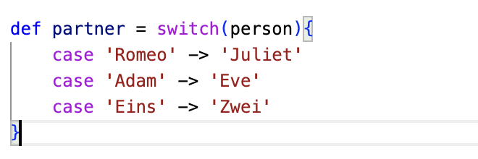
Alternative Schreibweise Switch - Case

Slide 48
Groovy-Truth
Groovy beachtet folgende Regeln:

Slide 49

Boolean
True wenn entsprechender Boolean-Wert true ist

Slide 50

Collections und Arrays
Non-Empty Collections und Arrays sind true

Slide 51

Matchers
Matcher geben True zurück, wenn mind. ein „Match“

Slide 52
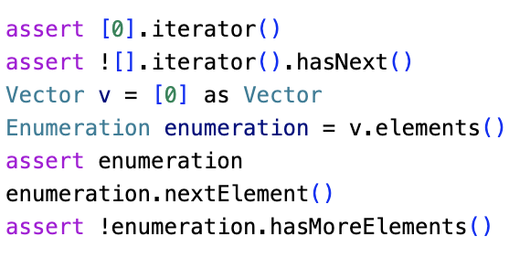
Iteratoren und Enumerationen
Iteratoren und Enumerationen mit weiteren Elementen sind true

Slide 53
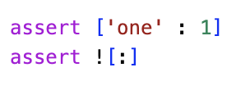
Maps
Non – Empty Maps sind true

Slide 54
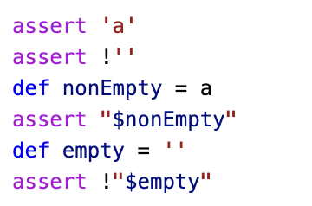
Strings
Non – Empty Strings, GStrings, CharSequences sind true

Slide 55
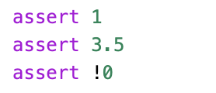
Numbers
Non – Zero Numbers sind true

Slide 56

Object - References
Non-Null Object-References sind true

Slide 57
asBoolean() - Methode
Verhalten von Groovy kann durch asBoolean()-Methode verändert werden
Dafür muss man asBoolean()-Methode implementieren

Slide 58
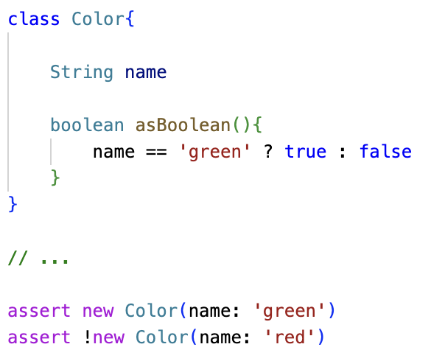

Slide 59
Bedingte Operatoren

Slide 60
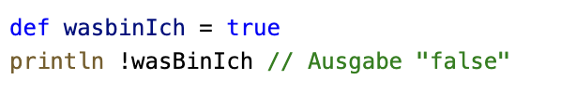
Not-Operator
Der "Nicht"-Operator wird mit einem "!" dargestellt.

Slide 61
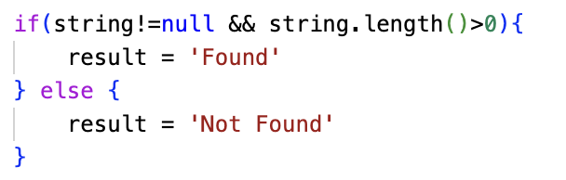
Ternärer Operator
Statt:
Kann man:

Slide 62

Elvis - Operator
Kurzform des ternären Operators
Wird verwendet, um einen Standardwert anzugeben, wenn Variable „null“ oder „falsly“ ist
ausdruck1: Der Ausdruck, der ausgewertet wird, wenn dieser „truthy“ ist
ausdruck2: Der Ausdruck, der ausgewertet wird, wenn ausdruck1 „null“ oder „falsly“ ist

Slide 63
Live Übung: Bedingungen

Slide 64
Klassen

Slide 65
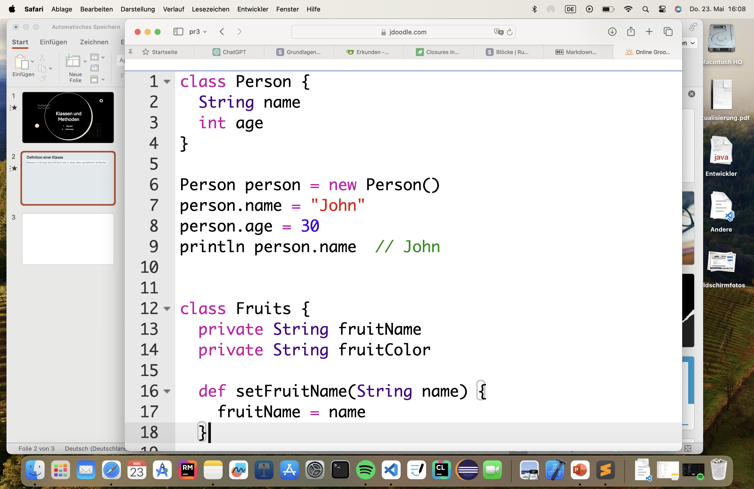
Definition einer Klasse
Klassen in Groovy sind ähnlich wie in Java, aber syntaktisch einfacher

Slide 66
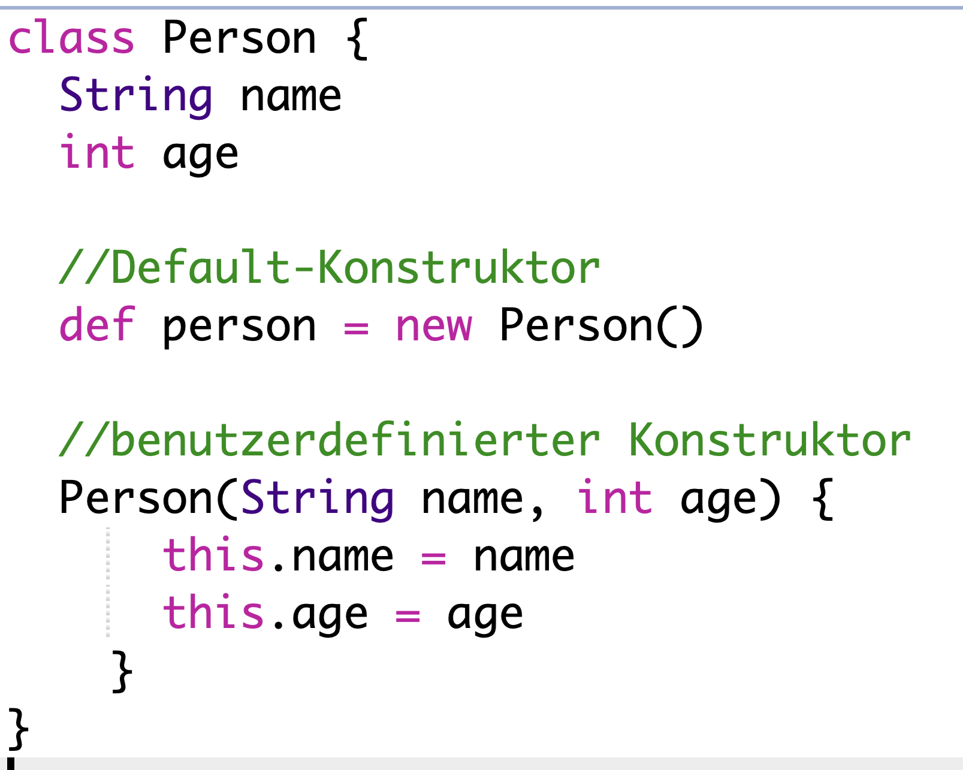
Konstruktoren
Groovy fügt automatisch einen Standardkonstruktor hinzu.
Benutzerdefinierte Konstruktoren

Slide 67
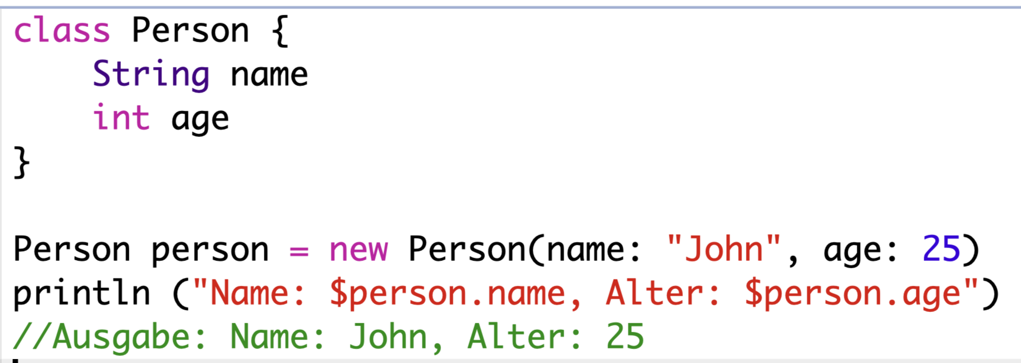
Standardkonstruktor mit Map

Slide 68
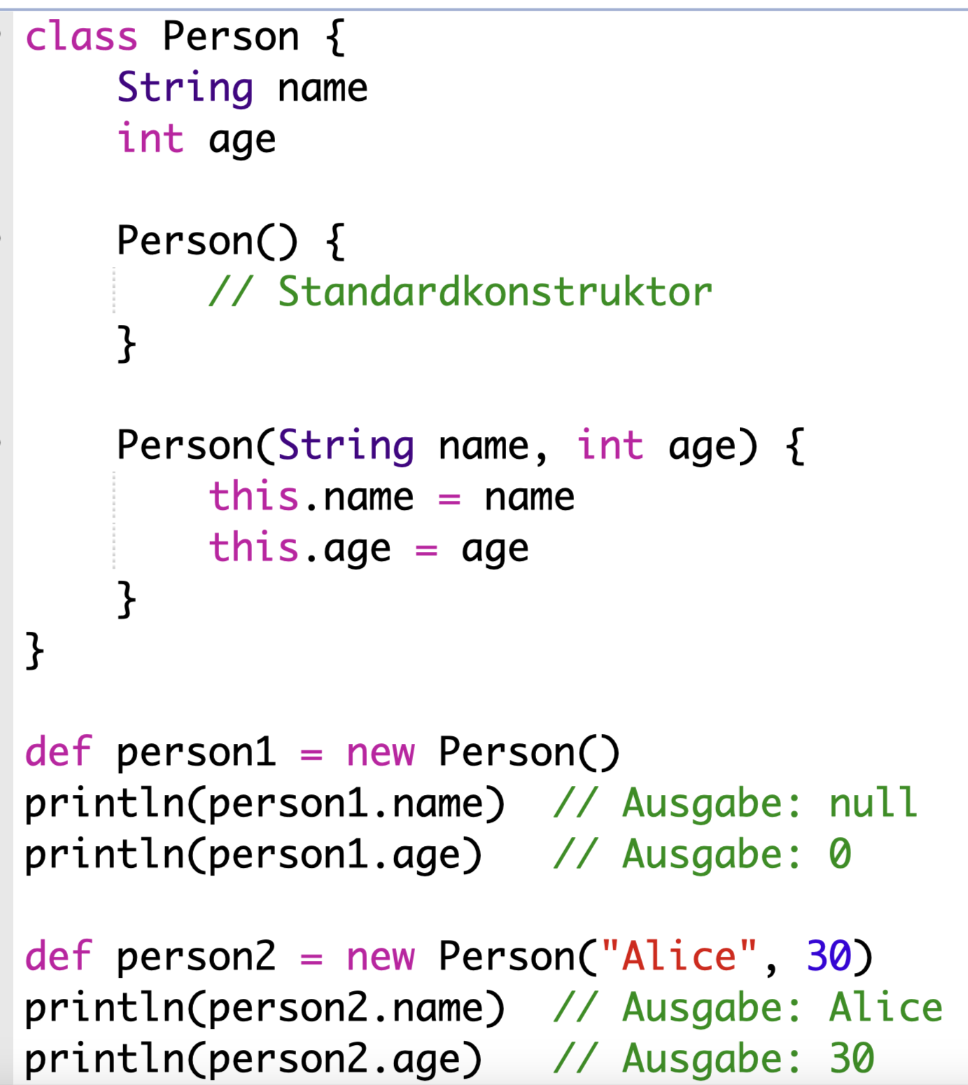
Konstruktorüberladung
Standardkonstruktor + benutzerdefinierter Konstruktoren

Slide 69
Eigenschaften
Direkte Felddefinition.
Automatische Getter- und Setter-Generierung.

Slide 70
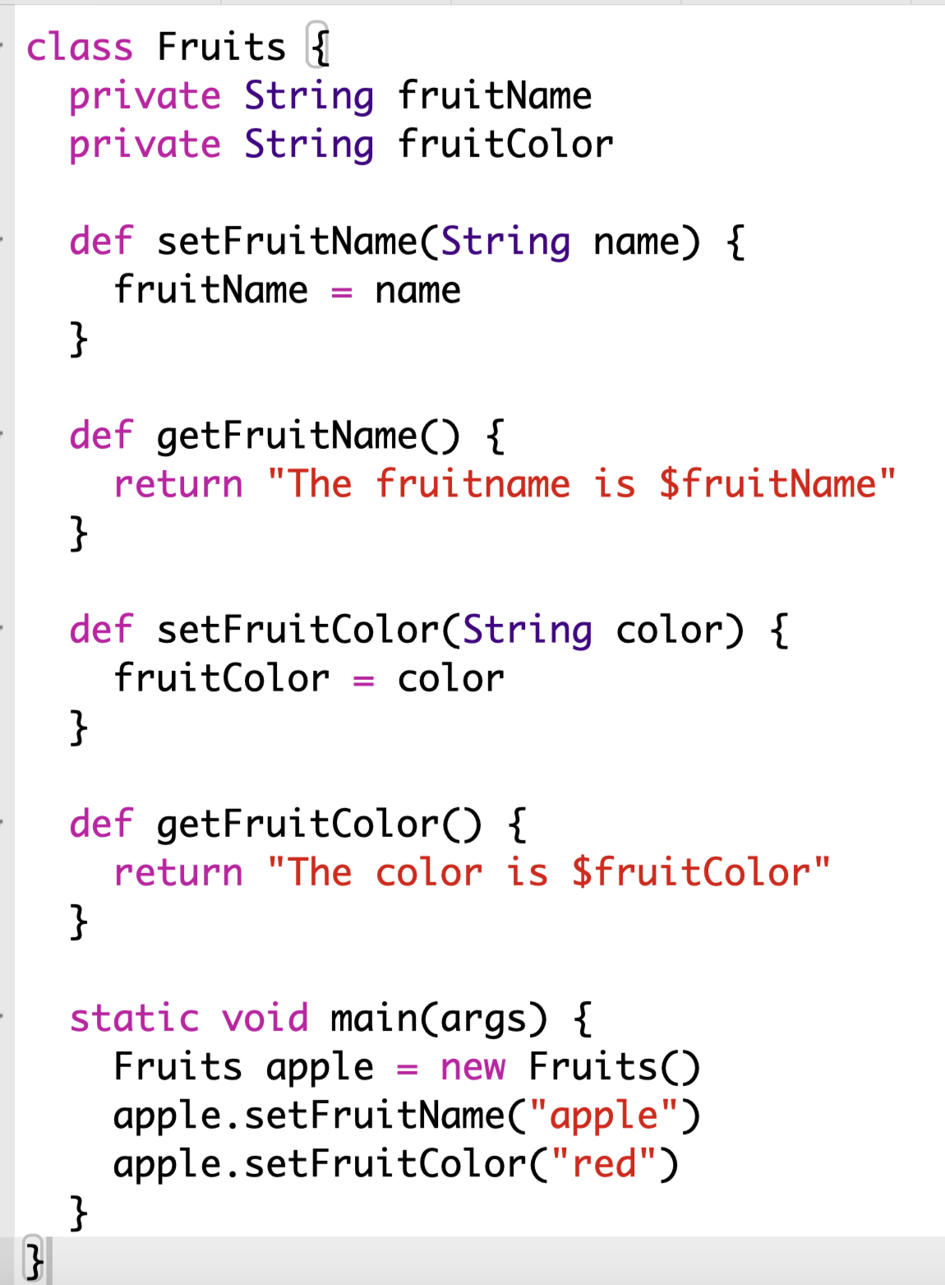
Manuelle Getter und Setter

Slide 71
Methoden

Slide 72
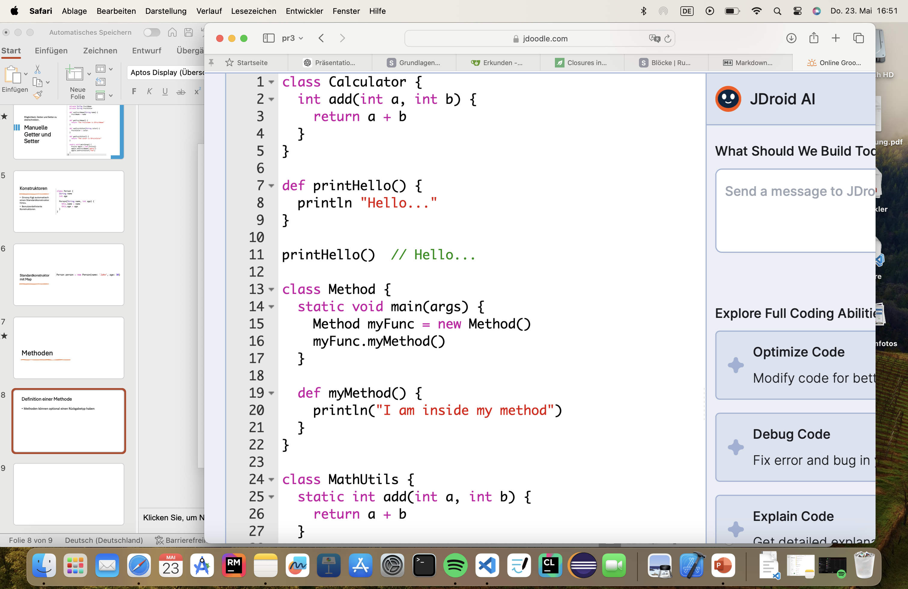
Definition einer Methode
Methoden können optional einen Rückgabetyp haben

Slide 73
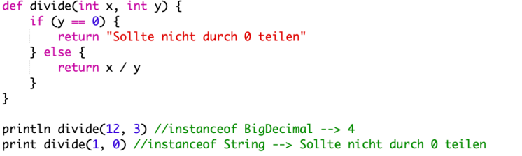
def-Methode
Verwendung: dynamischen Rückgabewert für eine Methode zu definieren, falls man verschiedene Rückgabewerte in einer Methode hat

Slide 74
Methoden ohne Klasse
Methoden können direkt definiert und aufgerufen werden.

Slide 75
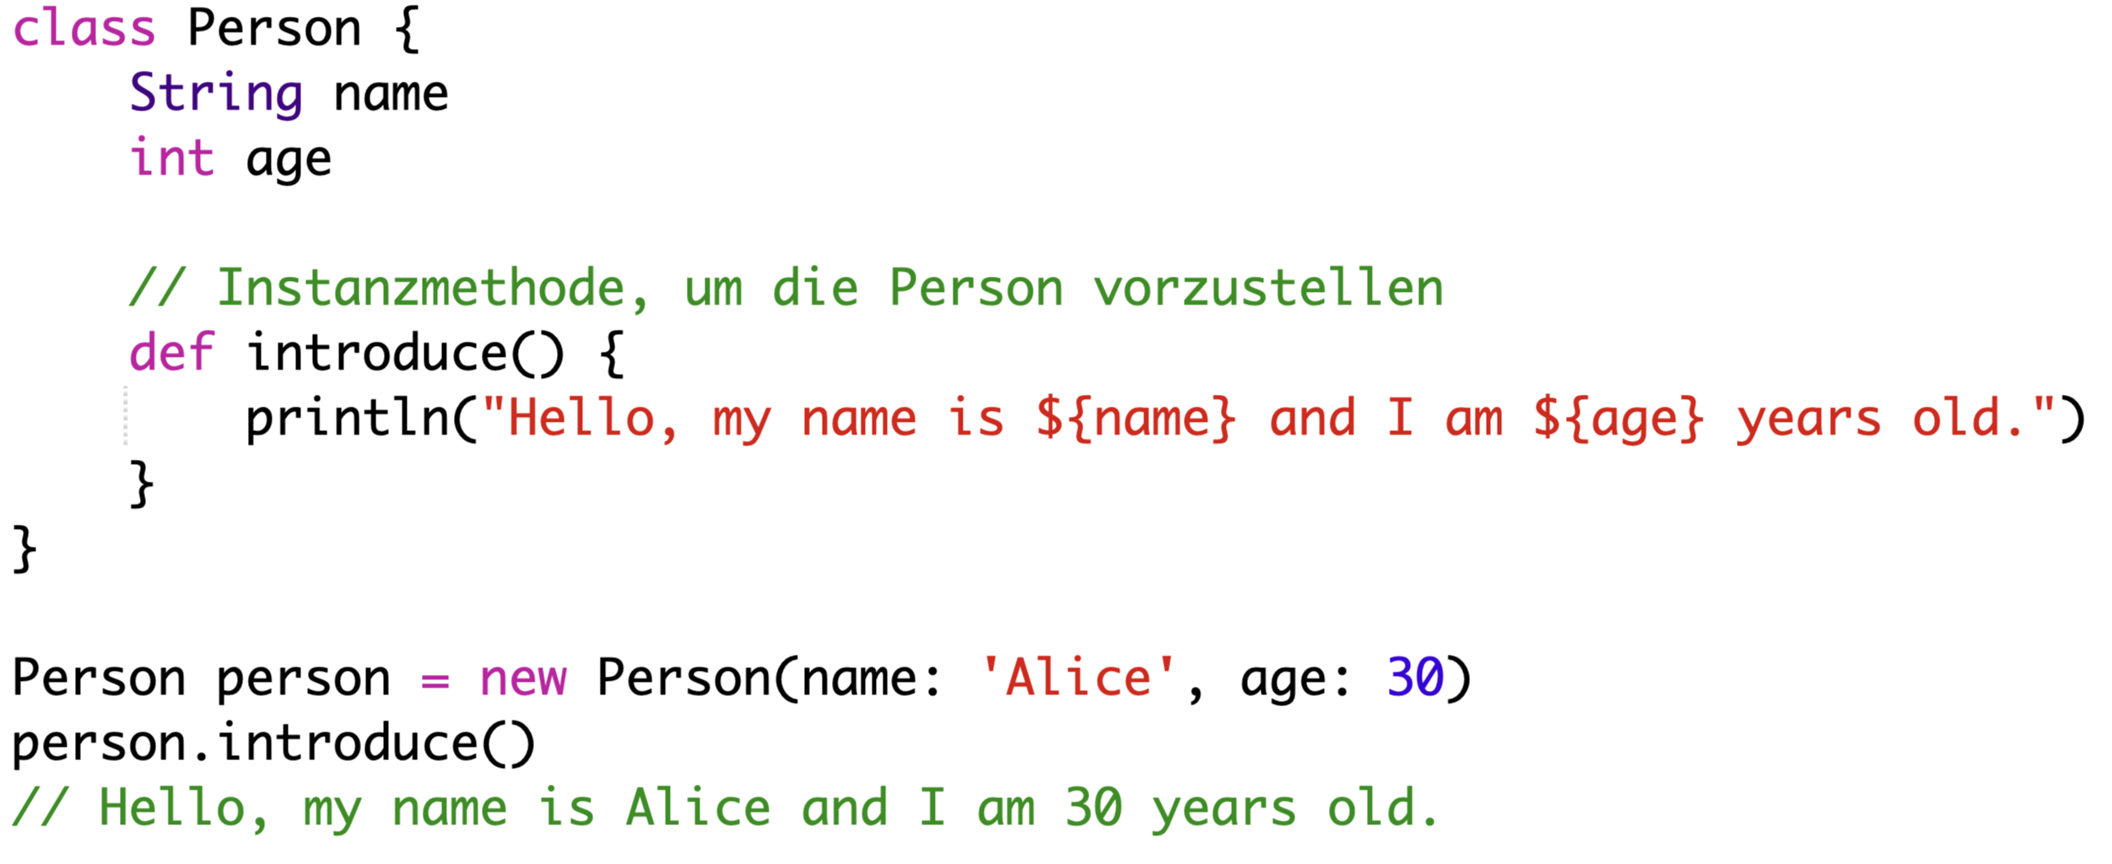
Instanzmethoden
Methoden können auf Instanzvariablen zugreifen.

Slide 76

Statische Methoden

Slide 77
Dynamische Methoden
Methoden können zur Laufzeit hinzugefügt werden

Slide 78

Defaultparameter
Methodenparameter können Standardwerte haben

Slide 79
Closures
Closures können auf Variablen im umgebenden Kontext zugreifen

Slide 80

Closure – Referenzierung und Rückgabewerte
Referenzierung von Variablen und Rückgabewerten

Slide 81
Closure als Parameter

Slide 82
Closure aufrufen

Slide 83

Closures auf Maps und Listen

Slide 84

Methodenverkettung
Durch das Rückgeben von this kann man Methodenaufrufe verketten

Slide 85

Mixin

Slide 86
Live Übung: Klassen und Methoden

Slide 87
Exception Handling

Slide 88


Slide 89

Ausnahmen fangen
Zum Fangen von Exceptions werden genau wie in Java try-catch-finally Blöcke benutzt
try-Block: Enthält „gefährlichen“ Code
catch-Block: Enthält Ausnahmebehandlung
finally-Block: Gedacht für Aufräumarbeiten

Slide 90

Mehrere catch-Blöcke
Es können auch nach einem try-Block mehrere catch-Blöcke kommen
Catch-Block wird zur Laufzeit ausgewählt, hierbei geht Groovy die Blöcke von oben nach unten durch
→ Deshalb gilt: Immer vom Spezifischen zum Allgemeinen

Slide 91


Dynamische Ausnahmebehandlung
Anders als in Java muss der Typ der Exception nicht unbedingt angegeben werden
Stattdessen kann auch einfach im catch Block nur der Variablenname angegeben werden

Slide 92


GString-Interpolation bei Exceptions
Groovy erlaubt es auch die Exception-Message direkt durch GString Interpolation auszugeben
→ Individuellere Konsolenausgaben bei Fehlerbehandlungen

Slide 93
Datenstrukturen

Slide 94

Enumerationen

Slide 95

Arrays
Von allen Typen können Arrays erstellt werden
Größe muss angegeben werden, sind nicht dynamisch

Slide 96

Lists
Geordnete Sammlung von Elementen

Slide 97


Maps
Ungeordnete Collection von Object-Referenzen
Zugriff auf Maps:

Slide 98

Maps
Hinzufügen von Schlüsselwerten:

Slide 99

Maps
Entfernen von Elementen:
(minus()-Methode nimmt eine Map und gibt neue Map mit entfernten Schlüssel-Wert Paaren zurück)

Slide 100

Maps
Map ohne Elemente initialisieren
Datenstrukturen
100

Slide 101

Sets
Ungeordnete Sammlung von eindeutigen Elementen

Slide 102


Sets
Hinzufügen von Elementen:
Entfernen eines Elements

Slide 103
Testen in Groovy

Slide 104
Testen in Groovy
Support für JUnit 5 (und älter)
Liefert eigenen Satz von Testmethoden, um die testgetriebene Programmierung zu erleichtern
→ Power Assertions
→ Spock

Slide 105
Power Assertions
Sind im Gegensatz zu den Java Assertions automatisch aktiviert
Erleichtern die Fehlersuche und das Debugging
Wenn eine Assertion fehlschlägt:
  →Zeigt die Power Assertion den Ausdruck mitsamt Werten in einer übersichtlichen, mehrzeiligen Darstellung an.
  →Entwickler sieht genau, welcher Teil des Ausdrucks die Probleme verursacht

Slide 106


Beispiel:
Power Assertions

Slide 107
Achtung
Es kann während der Auswertung von Power Assertion zu inkonsistenten Fehlermeldungen kommen
  → Das liegt daran, dass bei den Power Assertions nur Referenzen auf die Werte gespeichert werden
  → Werden die Werte also durch eine Methode verändert, wird der vorherige Stand in der Fehlernachricht nicht mehr angezeigt

Slide 108

Beispiel:

Slide 109

Ausgabe
Es wird nicht der Stand von list angezeigt, wie er vor der Auswertung der Power Assertion war, sondern wie er danach war.

Slide 110


Komplexes Beispiel

Slide 111
Spock
Spezifikationsgetriebene Syntax
Lesbare und verständlichere Tests
Sowohl in Java als auch in Groovy verfügbar, wurde jedoch in Groovy geschrieben
Benutzung durch den Import von spock.lang.Specification
→Testklassen müssen von dieser Klasse erben

Slide 112

Beispiel Calculator

Slide 113

Ausgabe
Name der Methode ist ein String, der die Erwartungen an den Test beschreibt
Das Schlüsselwort “setup“ beschreibt die Voraussetzungen / Ausgangssituation für den Test (vgl.: @BeforeEach in JUnit)
“when“: die zu testende Methode
“then“: das erwartete Verhalten

Slide 114
Live Übung: Zusammenfassung

